Slide 1



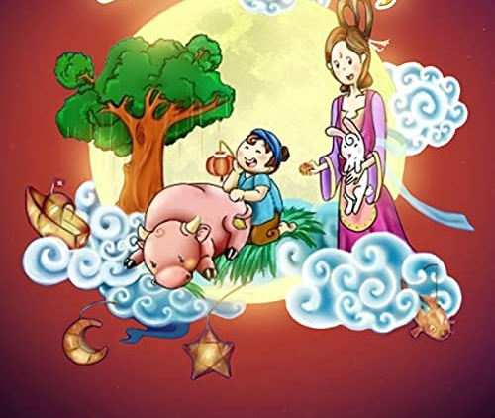
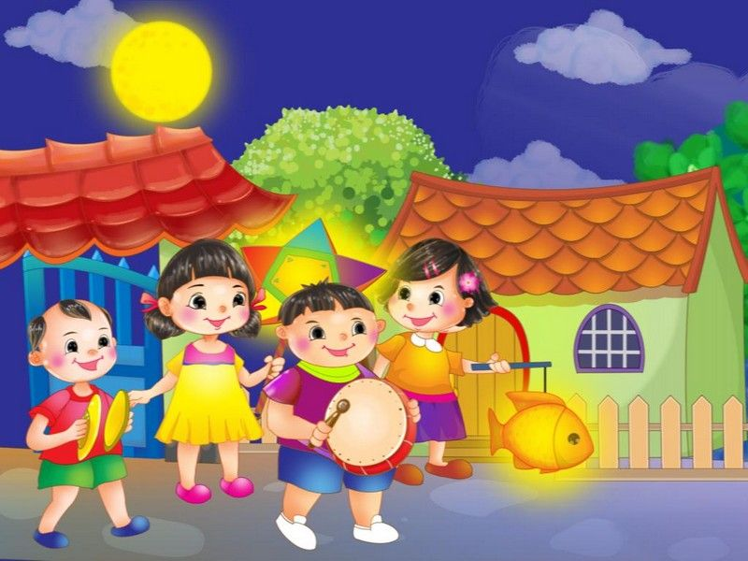
Hình ảnh và đoạn nhạc sau em hãy cho biết đây là ngày gì ở nước ta?
KHỞI ĐỘNG

Slide 2

BÀI 17
CUỘC ĐẤU TRANH BẢO TỒN VÀ PHÁT TRIỂN VĂN HÓA DÂN TỘC CỦA NGƯỜI VIỆT

Slide 3


Tiếp thu có chọn lọc văn hóa Trung Hoa
2

Slide 4
1 số chính sách đồng hoá nhân dân ta của các triều đại phong kiến phương Bắc
Di dân phương bắc xuống phương Nam
Dạy chữ Hán
Bắt nhân dân ta bãi bỏ các phong tục tập quán
Cho người Hán kết hôn với người Việt

Slide 5


Học một số phát minh kĩ thuật như làm giấy, chế tạo đồ thủy tinh
Tiếp thu Đạo giáo đón nhận một số dòng Phật giáo
Tiếp thu có chọn lọc
Tiếp thu một số lễ tết như tết Nguyên đán, Trung thu nhưng đã có sự vận dụng phù hợp với văn hóa người Việt
Tiếp thu chữ Hán. Chịu ảnh hưởng về tư tưởng của người Hán

Slide 6





Tư liệu
Người Việt học được cách dệt vải cát bá (vải bông), làm đồ đồng vùng Lưỡng Quảng như đỉnh, biển hồ, gươm, qua, gương đồng..., kĩ thuật làm gốm phong cách Nam Việt như gốm văn in hình học, bình 4-5 thân dính liền nhau và gốm phong cách Hán như đỉnh, bình, vò…., nghề làm giấy của Trung Quốc.
?Hãy chỉ ra những bằng chứng trong tư liệu, chứng tỏ người Việt đã tiếp thu những yếu tố kĩ thuật của phương Bắc?

Slide 7
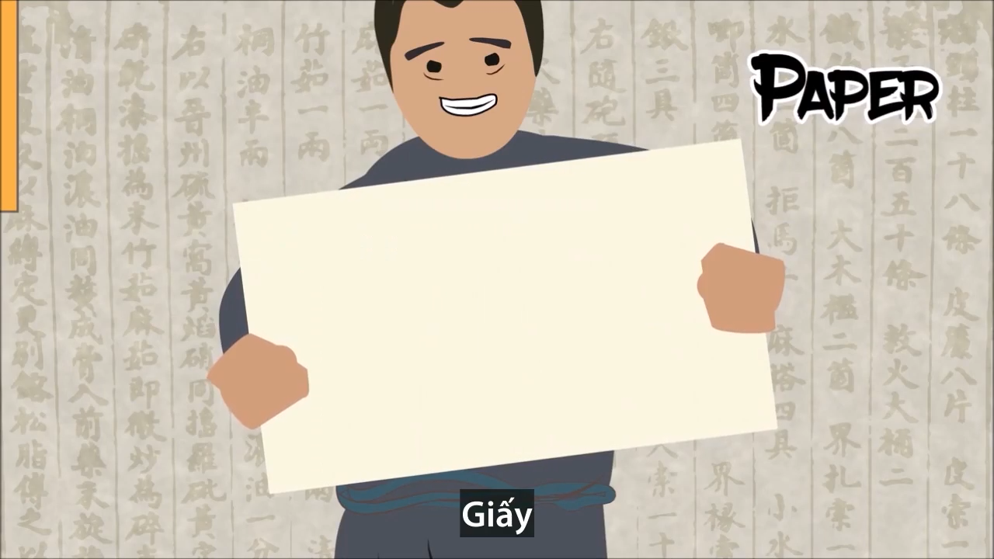
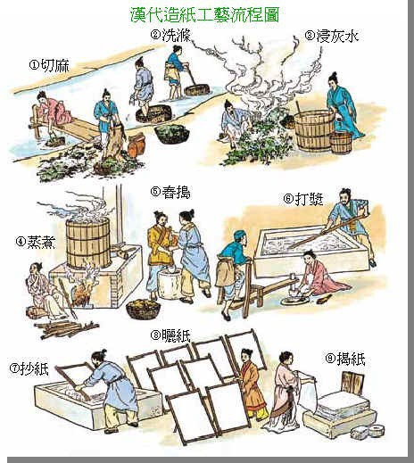
Học một số phát minh kĩ thuật như làm giấy, chế tạo đồ thủy tinh
Xem video về phát minh về giấy

Slide 8
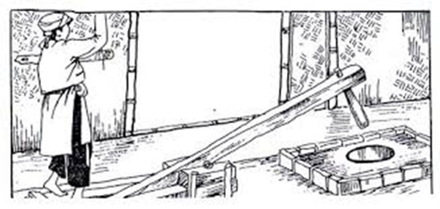

Tiếp thu 1 số kỹ thuật của người Hán
Giã gạo bằng cối đạp
Dùng sức kéo trâu bò

Slide 9
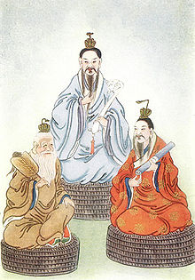
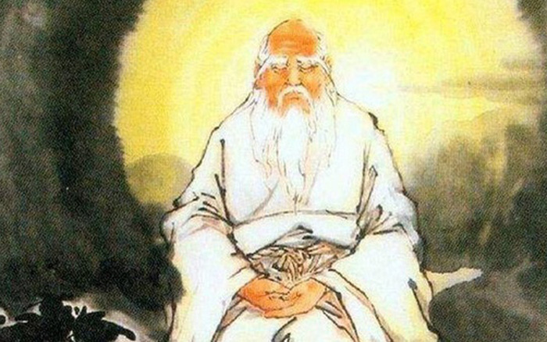
ĐẠO GIÁO
LÃO TỬ

Slide 10

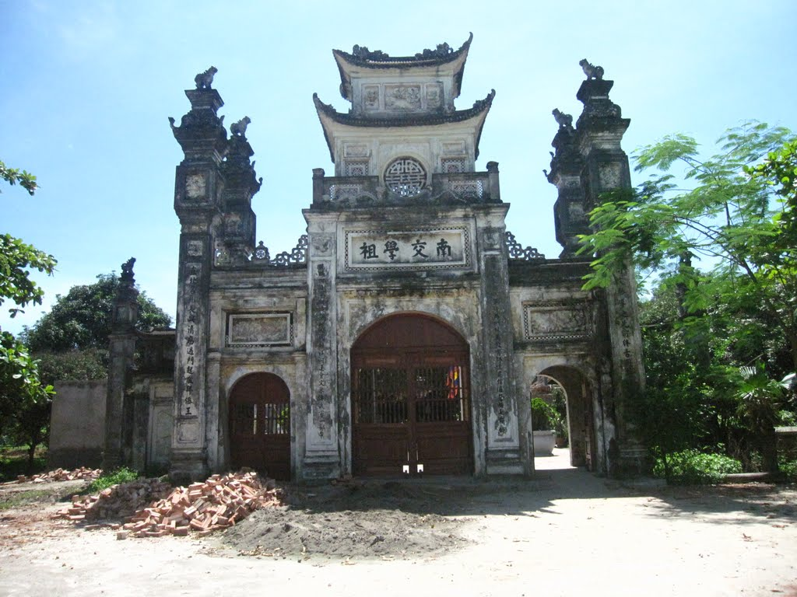
Tiếp thu Đạo giáo đón nhận một số dòng Phật giáo rất hiền nhiều vị cao tăng nổi tiếng đã sang kinh đô nhà đường để giảng kinh cho nhà đường
Phật Thích-ca-mâu-ni
Trung tâm phật giáo Luy Lâu

Slide 11
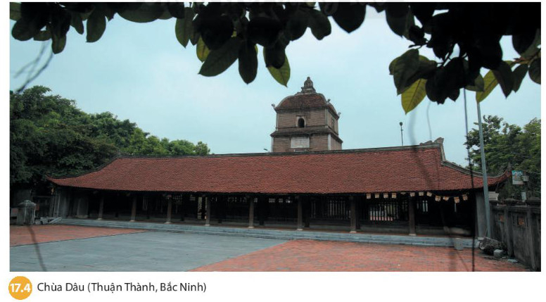

Slide 12
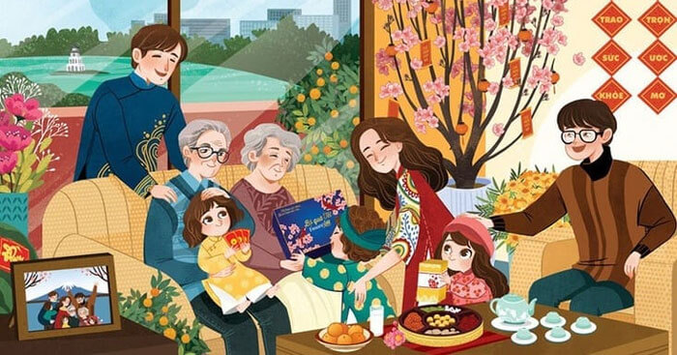
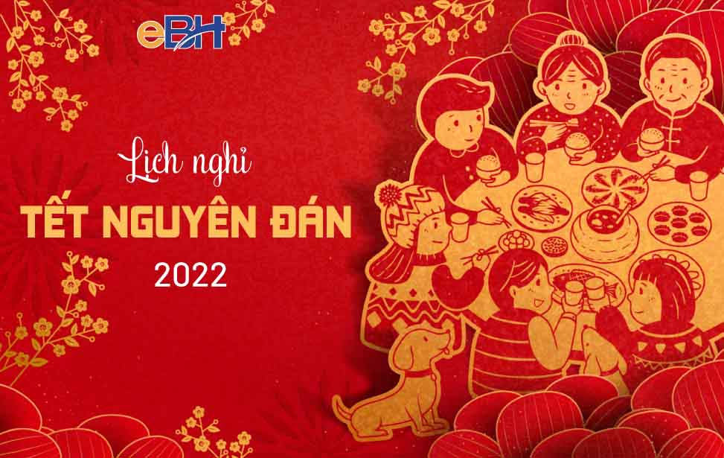
Tiếp thu một số lễ tết như tết Nguyên đán, Trung thu… nhưng đã có sự vận dụng phu hợp với văn hóa người Việt

Slide 13
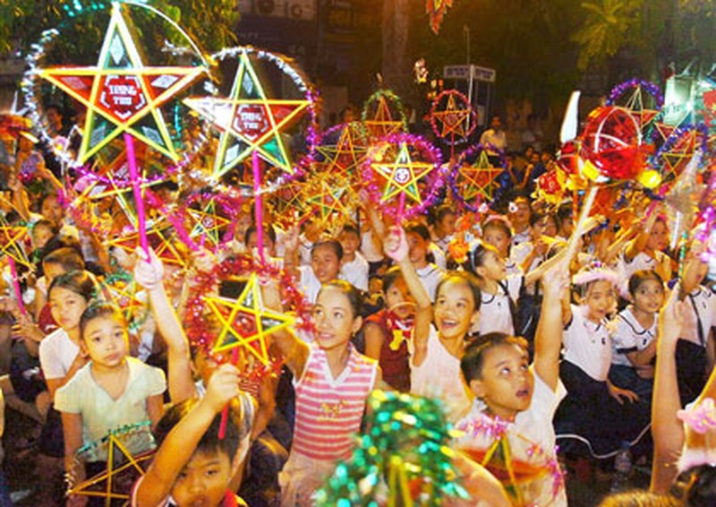
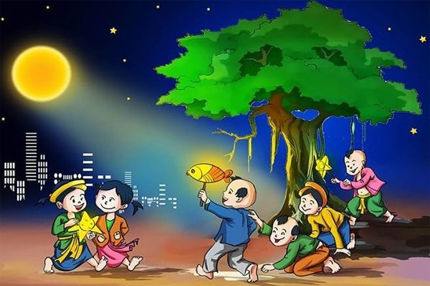
TRUNG THU

Slide 14
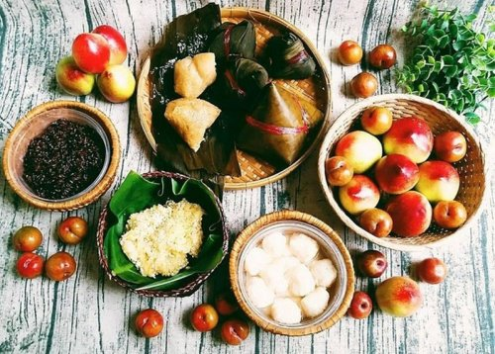
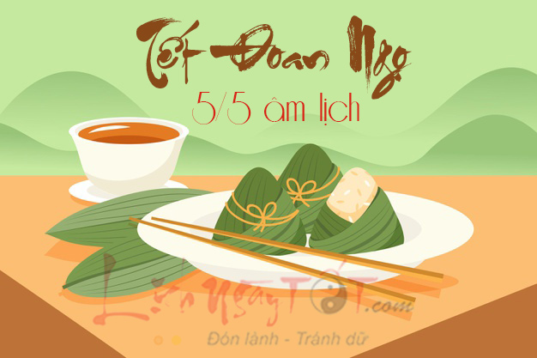
TẾT ĐOAN NGỌ

Slide 15






LUYỆN TẬP

Slide 16











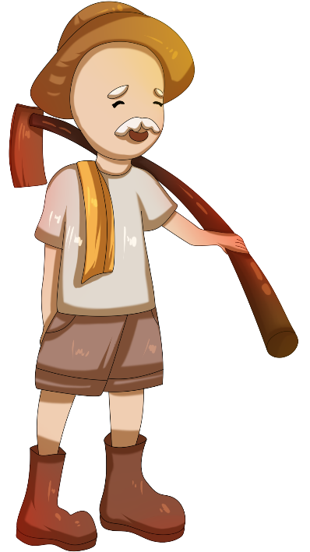




GAME
HÁI TÁO

Slide 17





GAME
HÁI TÁO
Hãy giúp ông
Hái táo nhé

Slide 18
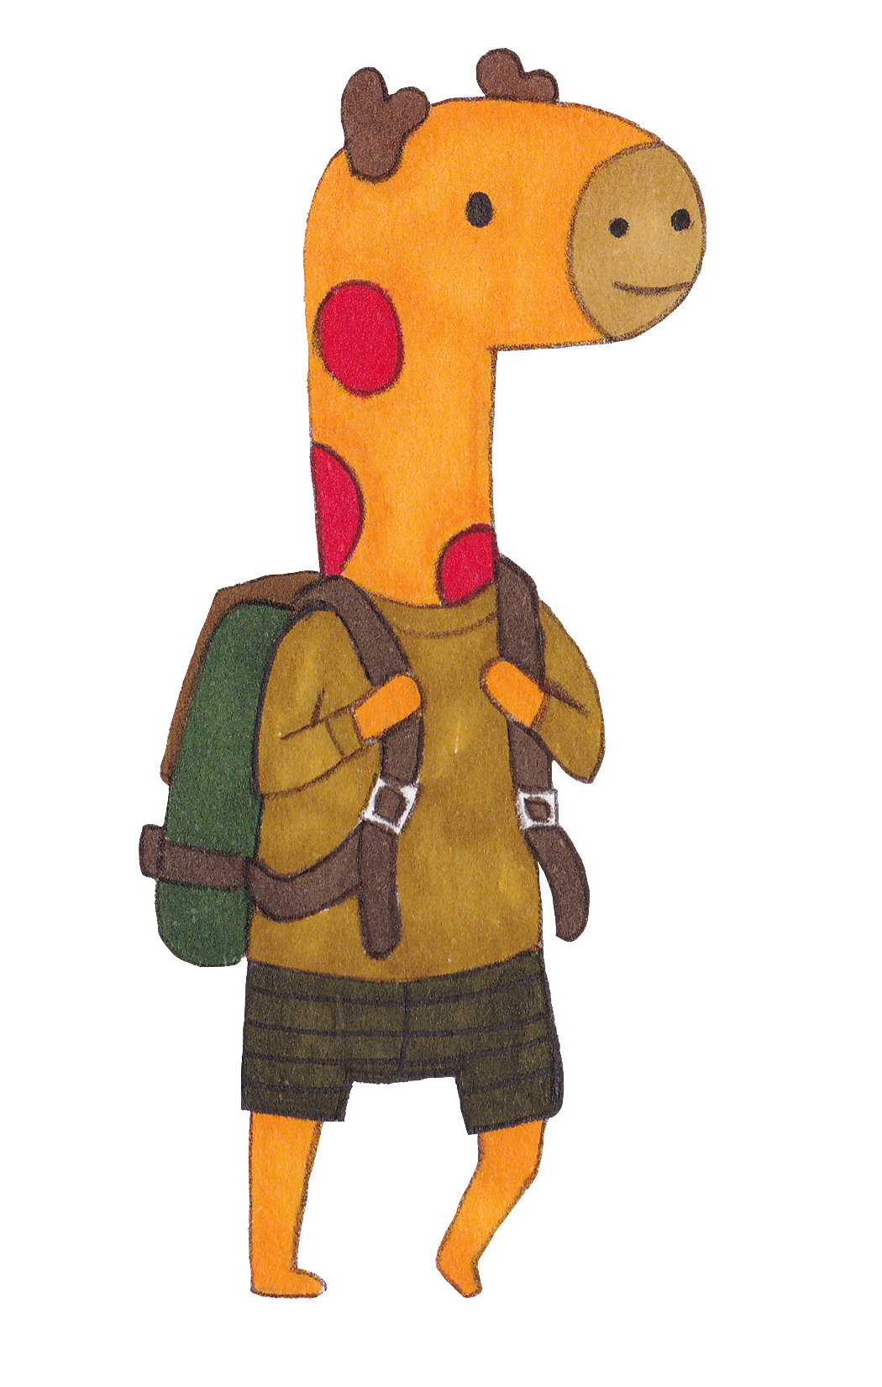



Câu 1: Yếu tố tích cực nào của văn hoá Trung Hoa được truyền bá vào nước ta trong thời Bắc thuộc?
01
02
03
04
05
06
07
08
09
10
A. Nhuộm răng đen
B. Chữ viết
C. Làm bánh chưng
D. Tôn trọng phụ nữ

Slide 19
2. Yếu tố kỹ thuật nào của văn hoá Trung Hoa được truyền bá vào nước ta trong thời Bắc thuộc?
01
02
03
04
05
06
07
08
09
10
A. Làm giấy
B. Làm gốm
C. Làm bánh chưng
D. Đúc đồng

Slide 20
3. Trung tâm Phật giáo lớn nhất của nước ta thời Bắc thuộc?
01
02
03
04
05
06
07
08
09
10
A. Mê Linh
B. Cổ Loa
C. Tống Bình
D. Luy Lâu

Slide 21
4. Biểu hiện nào cho thấy chính sách đồng hoá của phương Bắc đối với nước ta đã thất bại
01
02
03
04
05
06
07
08
09
10
A. Những cuộc đấu tranh chống lại phong kiên phương Bắc
B. Tiếng Việt. Tín ngưỡng thờ cúng tổ tiên, phong tục tập quán vẫn được bảo tồn
C. Đứng đầu xã là tù trưởng, hào trưởng người Việt
D. Lễ hội diễn ra thường xuyên

Slide 22
VẬN DỤNG

Slide 23
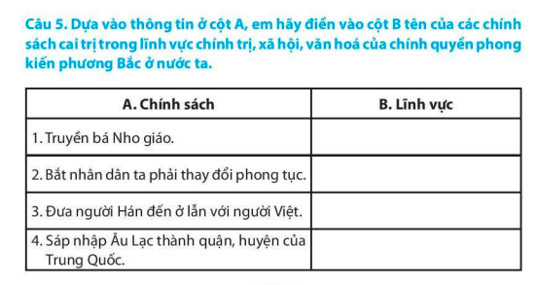

Slide 24
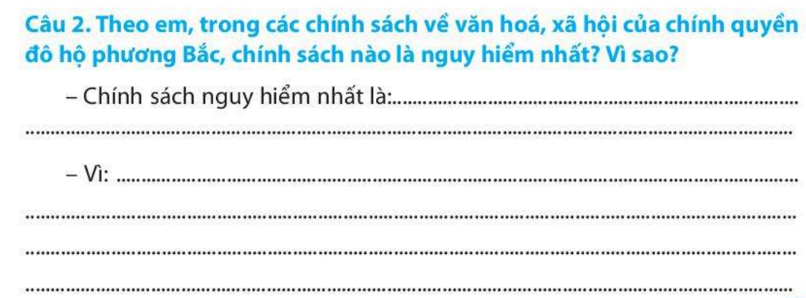

Slide 25
Xin chào và hẹn gặp lại các em!

